Slide 1
Информационные технологии: рынок труда в цифрах и трендах

Slide 2









Проект HeadHunter (hh.ru) основан в 2000 г.
Крупнейшая база резюме и вакансий в Рунете:
23 572 912 резюме
604 161 компаний
416 537 актуальных вакансий
Международный сайт: Россия, Украина, Белоруссия, Казахстан, Азербайджан, Литва, Латвия, Эстония
www.hh.ru
Notes:
Сайт hh.ru является такой большой платформой, которая объединяет несколько сайтов. Среди них: Career.ru (работа для молодых специалистов), Работа@Mail.Ru (сайт для синих воротничков).
hh.ua (Украина), rabota.tut.by (Беларусь), hh.kz (Казахстан), jobs.day.az (Азербайджан), Cvmarket

Slide 3
Правда ли, что вакансий в ИТ- сфере много?

Slide 4
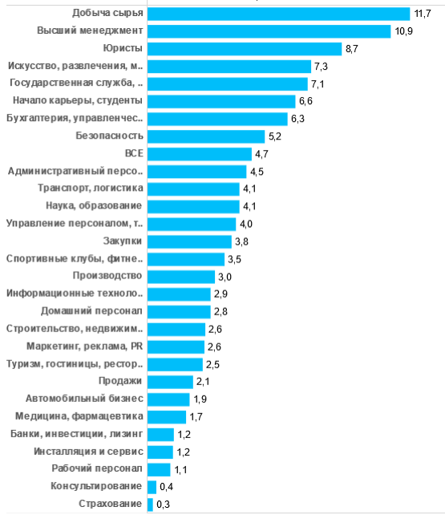
hh.индекс
Конкуренция на рынке информационных технологий -
3 человека на 1 вакансию.
Низкий уровень конкуренции в пользу соискателя.
Кадровый дефицит ИТ-специалистов.

Slide 5
Самые востребованные специалисты в ИТ
(сентябрь 2017 г.)

Slide 6
«Кем работать мне тогда, чем заниматься»: какую работу ищут ярославские ИТ-специалисты?

Slide 7
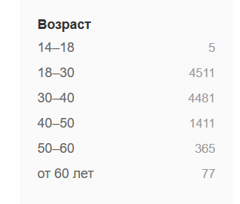
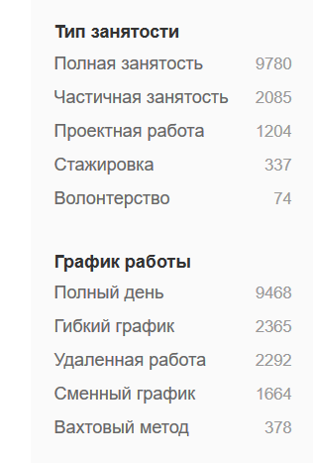
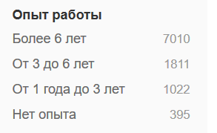
ПОРТРЕТ ИТ-СПЕЦИАЛИСТА
65% IT-специалистов ищут работу с нестандартным графиком/ типом занятости

Slide 8
Свою профессию ИТ-специалисты выбирают в первую очередь исходя из собственного интереса – 86% посчитали наличие личной заинтересованности и привлекательных проектов главной ценностью в своей работе. На втором месте оказались хорошие перспективы ИТ-сферы в целом, и лишь на третьем – деньги.

Slide 10

ТРЕНД №1 В ИТ-СФЕРЕ: РЕЛОКАЦИЯ

Slide 11
СОИСКАТЕЛИ ЦЕЛЕНАПРАВЛЕННО ИЩУТ УДАЛЁННУЮ РАБОТУ
По данным опроса 5660 российских соискателей, проведённого Службой Исследований HeadHunter в марте 2017 г.
Notes:
Лишь четверть соискателей указали, что перешли на удалённую работу из офиса. Целенаправленно искали удалённую работу почти половина соискателей в целом, и 55% соискателей из IT сферы.

Slide 12
НАЛИЧИЕ УДАЛЁННЫХ СОТРУДНИКОВ В КОМПАНИЯХ
По данным опроса 118 российских работодателей, проведённого Службой Исследований HeadHunter в марте 2017 г.
Notes:
Выяснилось, что больше, чем в половине компаний есть штатные удалённый сотрудники (63%). Доля компаний, у которых есть удалённые сотрудники, в IT-отрасли ещё больше — 83%.

Slide 13
ПЛЮСЫ СОЗДАНИЯ УДАЛЁННЫХ РАБОЧИХ МЕСТ
По данным опроса 118 российских работодателей, проведённого Службой Исследований HeadHunter в марте 2017 г.
Notes:
Главными плюсами создания удалённых рабочих мест, по мнению работодателей, являются сокращение расходов на содержание рабочего места (89%) и возможность нанимать сотрудников независимо от места их проживания (80%). Для 38% работодателей, принявших участие в опросе, плюсом также является возможность дать работу людям с инвалидностью.

Slide 14
РИСКИ СОЗДАНИЯ УДАЛЁННЫХ РАБОЧИХ МЕСТ
По данным опроса 118 российских работодателей, проведённого Службой Исследований HeadHunter в марте 2017 г.
Notes:
Главным минусом удалённой работы для работодателей стало затруднение контроля над работой удалённых сотрудников. На втором месте в списке минусов оказались риски снижения уровня безопасности бизнеса.

Slide 15
ПЛАНЫ ПО СОЗДАНИЮ УДАЛЁННЫХ РАБОЧИХ МЕСТ
По данным опроса 118 российских работодателей, проведённого Службой Исследований HeadHunter в марте 2017 г.
Notes:
Те, работодатели, которые заявили о наличии потребности в создании удалённых рабочих мест, в большинстве своём утверждают, что планируют их создавать (75%).

Slide 16
ЗАРПЛАТЫ УДАЛЁННЫХ СОТРУДНИКОВ
По данным опроса 118 российских работодателей, проведённого Службой Исследований HeadHunter в марте 2017 г.
Notes:
Больше половины работодателей утверждают, что зарплаты удалённых сотрудников в среднем не отличаются от зарплат офисных работников.

Slide 17
СОИСКАТЕЛИ: ОПЫТ УДАЛЁННОЙ РАБОТЫ
По данным опроса 5660 российских соискателей, проведённого Службой Исследований HeadHunter в марте 2017 г.
Notes:
При этом у большинства соискателей никогда не было опыта постоянной удалённой работы (66%). В IT сфере таких соискателей меньше (50%), и больше тех, у кого был этот опыт в прошлом (32% против 25%) и тех, кто в данный момент является удалённым сотрудником (18% против 9%).

Slide 18
СОИСКАТЕЛИ: ПЛЮСЫ УДАЛЁННОЙ РАБОТЫ
По данным опроса 5660 российских соискателей, проведённого Службой Исследований HeadHunter в марте 2017 г.
Notes:
Основными плюсами, по мнению соискателей, является самостоятельность в распределении рабочего времени (77%). Причём для соискателей из IT-сферы этот пункт оказался менее важным (75%), чем экономия времени и денег на дорогу (78%). Возможность работать из другого региона также больше привлекает IT-специалистов (71%).

Slide 19
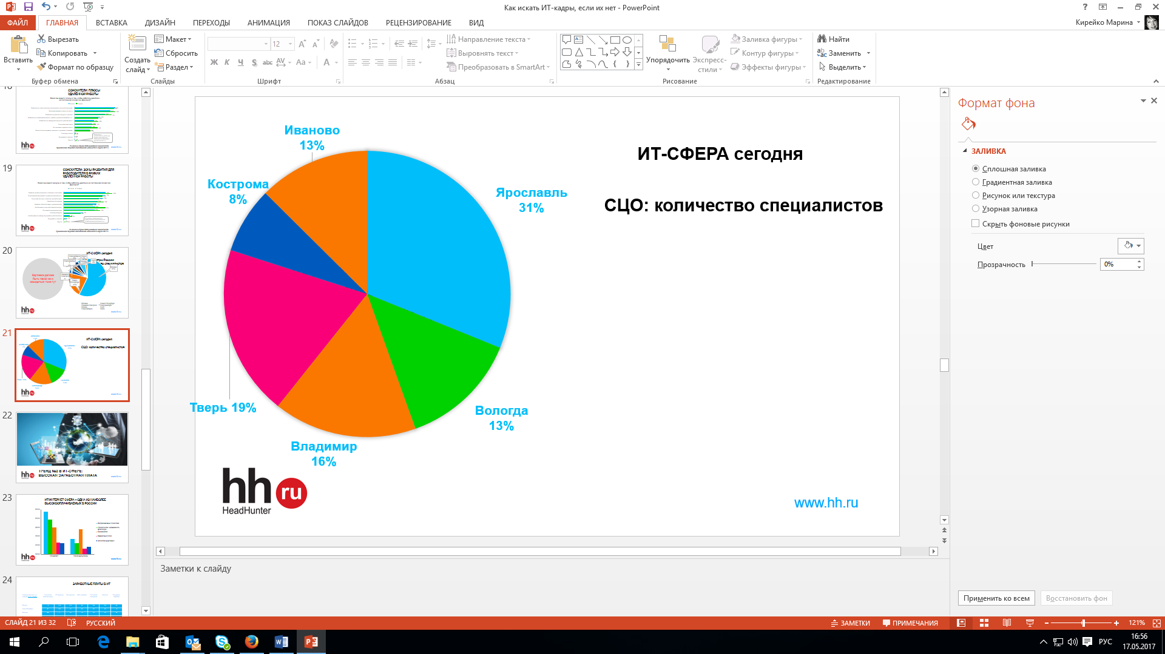
ИТ-СФЕРА сегодня
ИТ-центры России: количество специалистов

Slide 20
ИТ-СФЕРА сегодня
СЦО: количество специалистов

Slide 21
ТРЕНД №2 В ИТ-СФЕРЕ: ВЫСОКАЯ ЗАРАБОТНАЯ ПЛАТА

Slide 22
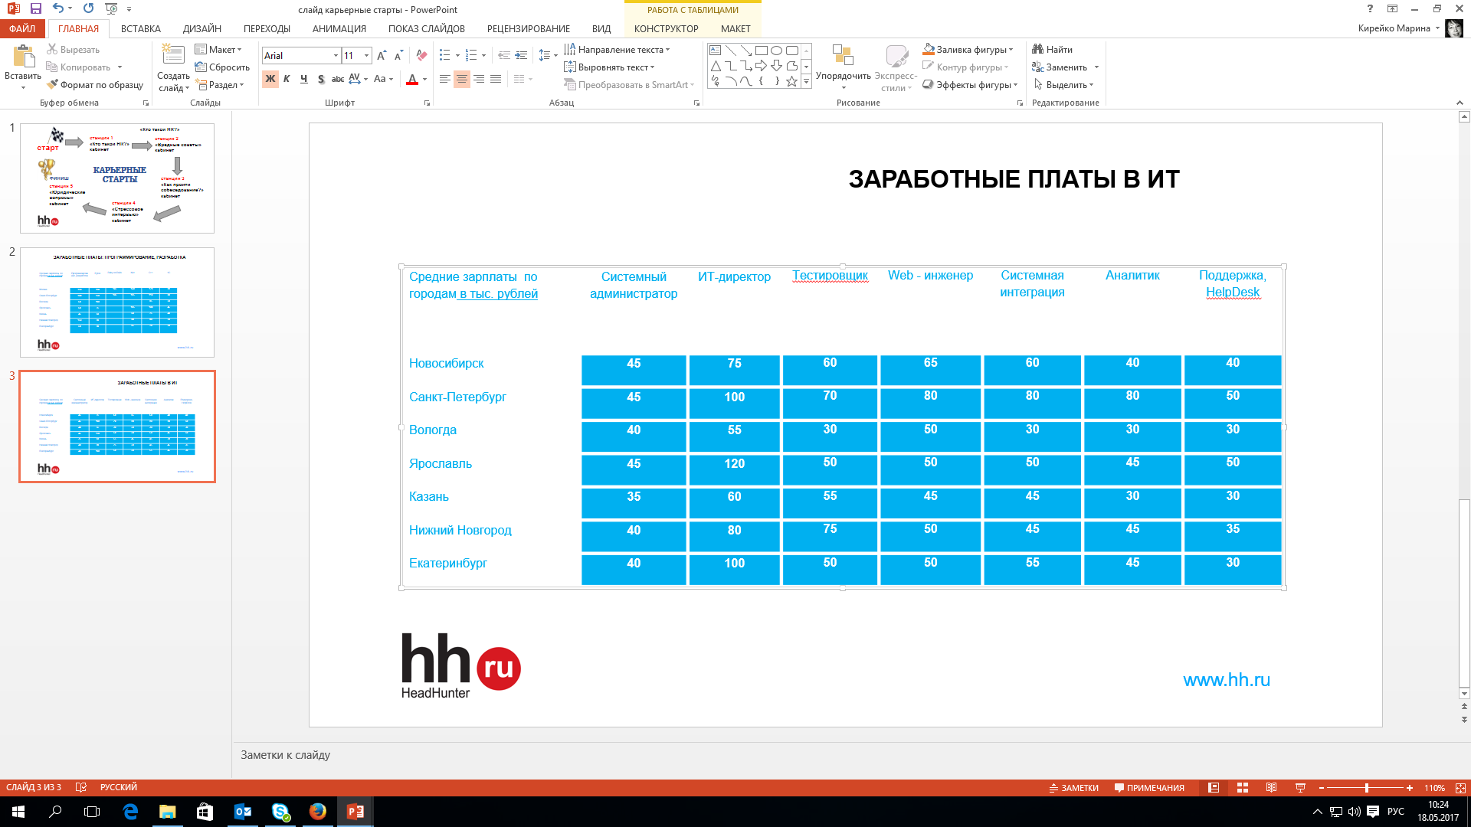
СКОЛЬКО Я МОГУ ЗАРАБОТАТЬ?
Средние зарплаты по городам в тыс. рублей | Системный администратор | ИТ-директор | Тестировщик | Web - инженер | Системная интеграция | Аналитик | Поддержка, HelpDesk
Москва | 50 | 140 | 120 | 120 | 100 | 100 | 50
Санкт-Петербург | 45 | 110 | 60 | 100 | 80 | 80 | 35
Вологда | 35 | - | 35 | 45 | - | 35 | -
Ярославль | 30 | 50 | 45 | 70 | - | 50 | 32
Казань | 30 | 55 | 70 | 90 | 65 | 50 | 30
Нижний Новгород | 40 | 80 | 60 | 90 | 40 | 45 | 30
Екатеринбург | 35 | 100 | 80 | 70 | 60 | 50 | 30
www.hh.ru

Slide 23
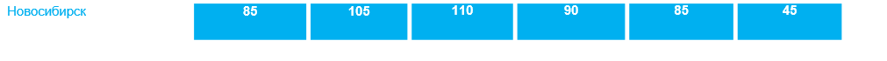
Заработные платы: программирование, разработка
Средние зарплаты по городам в тыс. рублей | Программирование, разработка | Pyton | Ruby оn Rails | Net | C++ | 1C
Москва | 85 | 85 | 75 | 90 | 110 | 70
Санкт-Петербург | 75 | 100 | 85 | 85 | 110 | 55
Вологда | 55 | 100 | 50 | - | - | 45
Ярославль | 60 | 100 | - | 120 | 115 | 45
Казань | 45 | 85 | 100 | 90 | - | 45
Нижний Новгород | 75 | 75 | 120 | 70 | 90 | 50
Екатеринбург | 45 | 80 | 115 | 70 | 80 | 55
www.hh.ru

Slide 24
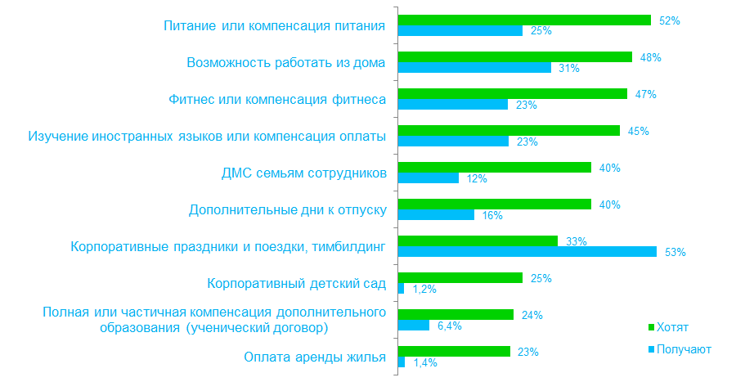
какие компенсации от работодателей получают IT-специалисты?
www.hh.ru

Slide 25
ГДЕ ИСКАТЬ РАБОТУ?
ВЕЗДЕ!
www.hh.ru
Notes:
Используйте все источники – все ресурсы – все каналы. Заявите знакомым, родным, друзьям – всему миру, что вы ищете работу.
Чем больше каналов для поиска работы вы используете, тем быстрее получите результат.
Работа может прийти откуда угодно.
Начинаем с семьи. Формулируем желание (кем ты хочешь работать и). Говорим об этом папе/ маме, потому что может оказаться, что тетушка коллеги папы как раз ищет такого молодого целеустремлённого специалиста, как ты. И именно благодаря ему она сможет узнать об этом.
Семья, друзья, газеты, Центры Занятости, Кадровые агентства (подбор специалистов среднего и высшего звена), Ярмарки вакансий, Фестивали Карьеры, Дни открытых дверей, сайты компаний, где вы хотите работать,

Slide 26
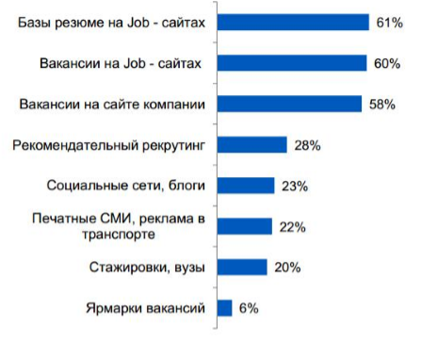
ОСНОВНЫЕ РЕСУРСЫ ПРИВЛЕЧЕНИЯ РАБОТНИКОВ У КОМПАНИЙ
www.hh.ru

Slide 27
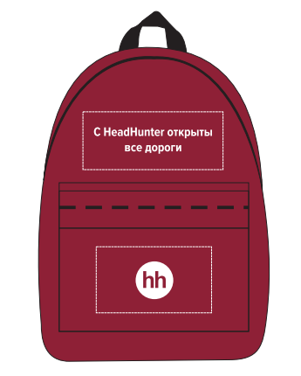
СПОСОБЫ ПРИМЕНЕНИЯ HEADHUNTER
Размещение резюме
Поиск вакансий и отклики на вакансии
Мгновенные уведомления
Статистика рынка труда: https://stats.hh.ru/
Мониторинг зарплат в городе: https://zp.hh.ru/
Статьи о рынке труда
Вебинары https://hh.ru/article/59
Вспомогательные сервисы (Профориентация, Академия, Готовое резюме и другие)
База знаний hh.ru http://feedback.hh.ru/knowledgebase
Мобильное приложение
www.hh.ru

Slide 28
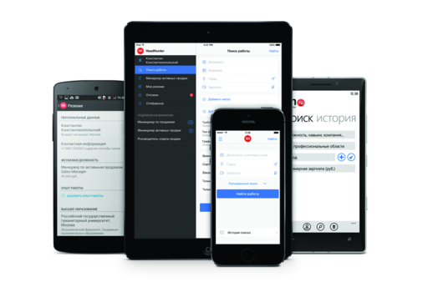
РАБОТА МЕЧТЫ В ТВОЕМ КАРМАНЕ
Быстрый поиск вакансий по нужным вам параметрам всегда под рукой в вашем телефоне.
https://hh.ru/mobile

Slide 29

Удачи в поисках
хорошей работы!
www.hh.ru

